Slide 1
7장. 신체.운동발달
김성신교수

Slide 2
7장 신체.운동발달
목차
1.신체발달
1)신체 크기와 비율의 변화
2)근육과 골격의 변화
2. 운동발달
1)대근육 운동발달
2)소근육 운동발달
3신체발달과 유전.환경의 상호작용
4.신체.운동발달에 도움이 필요한유아

Slide 3
1. 신체 발달
1) 신체 크기의 발달
일생 중 신체 성장이 가장 빠른 시기로 성장 급등기
체중 : 출생 시 남(3.4kg), 여(3.2kg)
평균 몸무게 : 생후 3개월이 되면 2배 정도
신장 : 출생 시 남(51.4cm), 여(50.5cm)
1년이 되면 약 1.5배, 2세 약 87.5cm 정도
성인 키의 약 1/2 성장

Slide 4
1.신체 발달
2-1) 골격의 변화
(!)유아기 골격 성장은 약 45개의 새로운 골단판(성장판)
속의 성장중추가 단단해지면서 경골이 되는 과정임.
(2) 뼈의 성장, 공격경화 속도는 적절한 영양공급이나
호르몬 분비에 따라 다르며, 골격의 각 부위에
따라서도 다르게 나타남.

Slide 5
1. 신체발달-
2-2)근육의 발달
(1) 근육의 발달은 체중의 발달과 거의 같은 속도로 이루어짐.
(2) 유아기는 근육조직보다 지방조직이 먼저 발달함.
(3) 유아의 체중은 성인의 1/3이지만 근력은
성인의 1/6에 불과함.
-**이는 근육 양이 적기 때문이 아니라 신경기능의 불완전으로
근력을 최대한 발휘할 수 없기 때문임.

Slide 6
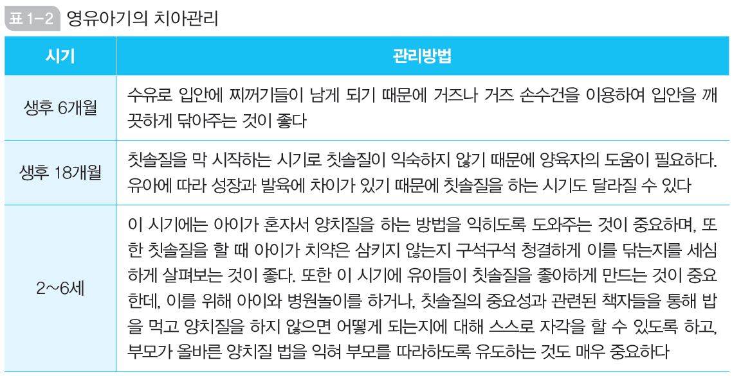
1.신체발달
3) 치아의 변화
젖니에 이상이 생기면 소화에 나쁜 영향을 미칠 뿐만 아니라 턱뼈의 성장과 발육에 영향을 미쳐 영구치가 자라는데도 해를 끼치게 됨.

Slide 7
3. 운동발달-대근육 운동발달

Slide 8
3.운동발달-대근육 운동발달

Slide 9
3. 운동발달-대근육 운동발달
3) 체력발달
체력은 건강체력과 운동기능 체력으로 나누어짐.
건강체력은 비만, 골격,근육이상과 같은 질환으로부터
유아를 보호할 수 있는 신체의 생리적, 심리적 기능임.
운동기능 체력은 스포츠 활동이나 운동을 잘 수행하는데
요구되는 순발력, 속도, 민첩성, 평형성, 협응성 등이 포함됨.
유아의 체력발달은 도구를 활용한 운동놀이를 통해
도모할 수 있음.

Slide 10
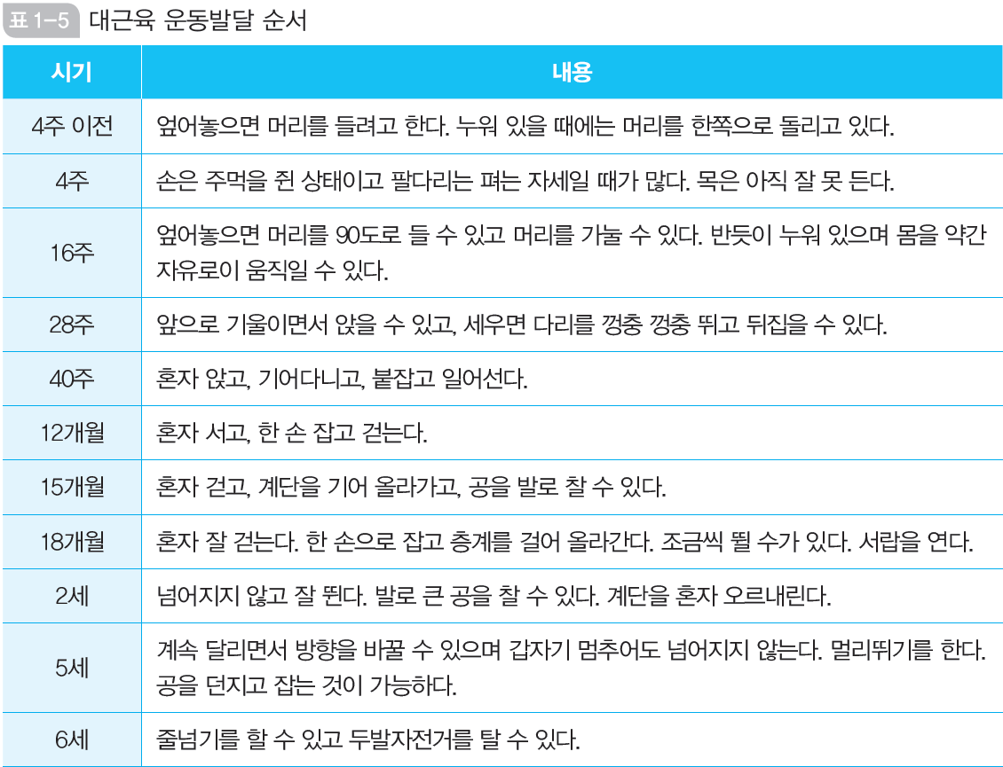
3. 운동발달
1) 대근육 운동발달

Slide 11
3. 운동능력 발달- 2)소근육 운동발달

Slide 12
2). 소근육 운동 발달

Slide 13
3. 신체발달 -유전과 환경의 상호작용
2)유전-환경상관 모형
유전-환경상관 모형이란?
*유전과 환경은 서로 상관이 있기 때문에
유전적으로 유사성을 지닌 사람들은
환경을 선택할 때도 서로 유사한 환경을 선택한다고 봄.

Slide 14
3. 신체발달-
유전과 환경의 상호작용
3)공유환경과 비공유환경
(!) 공유환경- 형제자매들이 경험하는 유사한 환경적특성.
(2)비공유환경- 개별 유아들이 경험하는 독특한 환경으로
형제자매들이라도 서로 공유하지 않은 가족 바깥의 경험이 있음을 말함.

Slide 15
3. 신체발달 -유전과 환경의 상호작용
4)후성적 견해
*유전과 환경의 계속적인 양방향적 교류의 결과로
-유전과 환경은 개인의 지능, 기질, 키, 몸무게 등을
생성하기 위해 서로 협력함.

Slide 16
3. 신체발달 -유전과 환경의 상호작용
5)수로화
유전이 어떤 특정 발달을 단지 하나 또는
몇 개의 결과로 제한하는 경향성을 말함.
지각과 운동발달은 강하게 수로화되어 있는
반면, 지능과 성격을 덜 강하게 수로화되어
있어 환경의 변화에 더 영향을 받음.

Slide 17
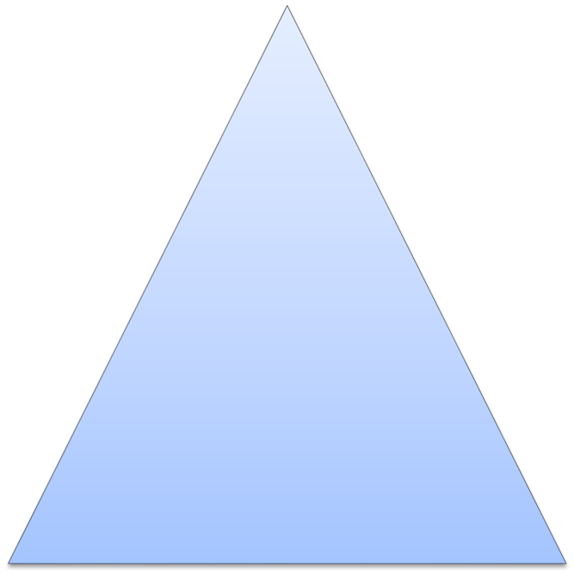
3. 신체발달 -유전과 환경의 상호작용
첫째, 수동적 상관
(!)어린연령의 유아는 부모나 주위 성인들이 제공해주는
환경자극에 수동적으로 노출
* 운동을 잘하는 부모는 그런 환경을 자녀에게 제공하여
휼륭한 스포츠맨이 될 수 있음.)

Slide 18
3. 신체발달 -유전과 환경의 상호작용
둘째, 자극유발적 상관
(!)유아가 지닌 유전적 특성이 다른 사람들의 반응을 일으키고
이 반응이 다시 유아의 원래 반응을 강화시킨다고 봄.
*활동적인 유아는 주의 사람들로 부터 더 많은 사회적
자극을 받고 더욱 활동적으로 성장하게 됨.

Slide 19
3. 신체발달 -유전과 환경의 상호작용
셋째, 능동적 상관
(!) 아동은 자신의 유전적 경향성에 적합한 환경을
스스로 선택함으로써 유전적 성향을 더욱
강화시킨다고 봄.

